Slide 1
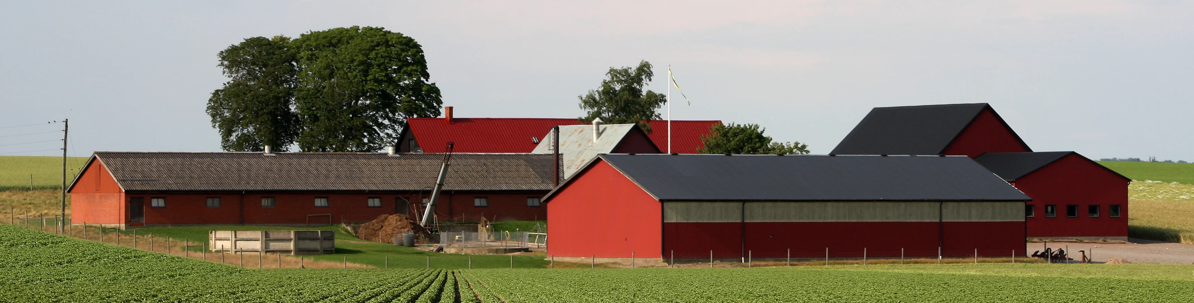
Использование NB-IoT для фермерских хозяйств
РЯБЦЕВ МАКСИМ, РУБАЦКИЙ АРТЕМ, БЕНЕДИКТОВИЧ ИГОРЬ

Slide 2
Рынок мелких фермерских хозяйств в Беларуси представляет собой быстро развивающуюся сферу экономики
3822 малых фермерских хозяйств
1485 средних фермерских хозяйств
1.2 млрд рублей ВВП

Slide 3
NB-IoT позволяет решить множество проблем фермерских хозяйств
Легко развернуть сеть устройств (nb позволяет использовать инфраструктуру сотового оператора)
Обеспечивает длительный срок автономной работы
Позволяет не волноваться о дальности связи в районах с плохим покрытием

Slide 4
Мы предлагаем приложение, позволяющее эффективно взаимодействовать с сельскохозяйственной инфраструктурой
Создание сценариев (- сценарии, позволяют запускать определенные действия при получении определенных данных с датчиков, реагирование на нештатные ситуации (пример))
Отображение карты с геолокацией устройств (для удобного ориентирования в структуре предприятия)
Сортировка событий по степени важности (датчиков много, можно получить данные со всех, но можно быстро увидеть отклонившиеся от нормы)

Slide 5
Кейсы использования
Мы разобрали несколько кейсов для демонстрации наличия БОЛЬШОГО количества потребностей на рынке на который мы ориентируемся

Slide 6
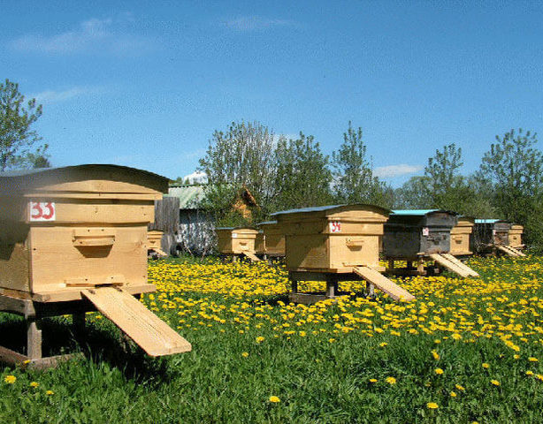
Отслеживание количества меда в ульях
Контроль за наполненностью ульев (ульи расположены на большом отдалении друг от друга, чтобы понимать когда производить сбор сейчас человек едет туда и взвешивает сам, это можно автоматизировать)
Сбор статистики собранного меда (слежение за сотрудниками)
Оценка эффективности как каждого улья, так и пасеки в целом

Slide 7
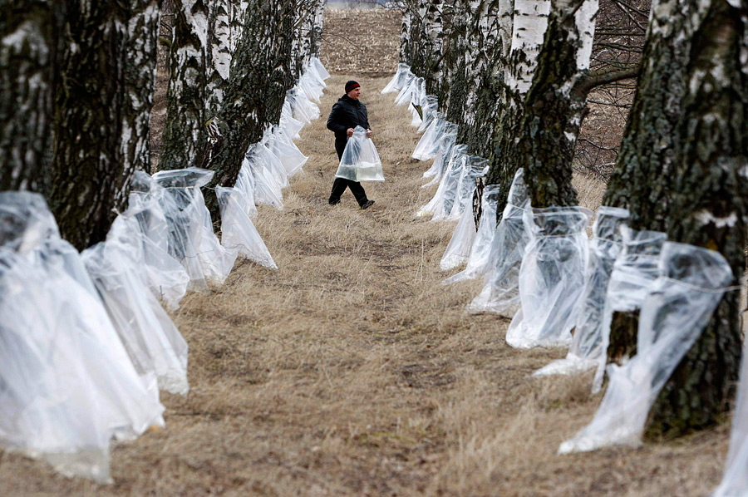
Контроль процесса сбора березового сока
Возможность производить контроль заполнения емкости для сбора и уведомлять об этом
Отслеживание сроков начала и конца сокодвижение (сбор статистики о каждой березе для себя и для минимизации вреда для дерева)

Slide 8
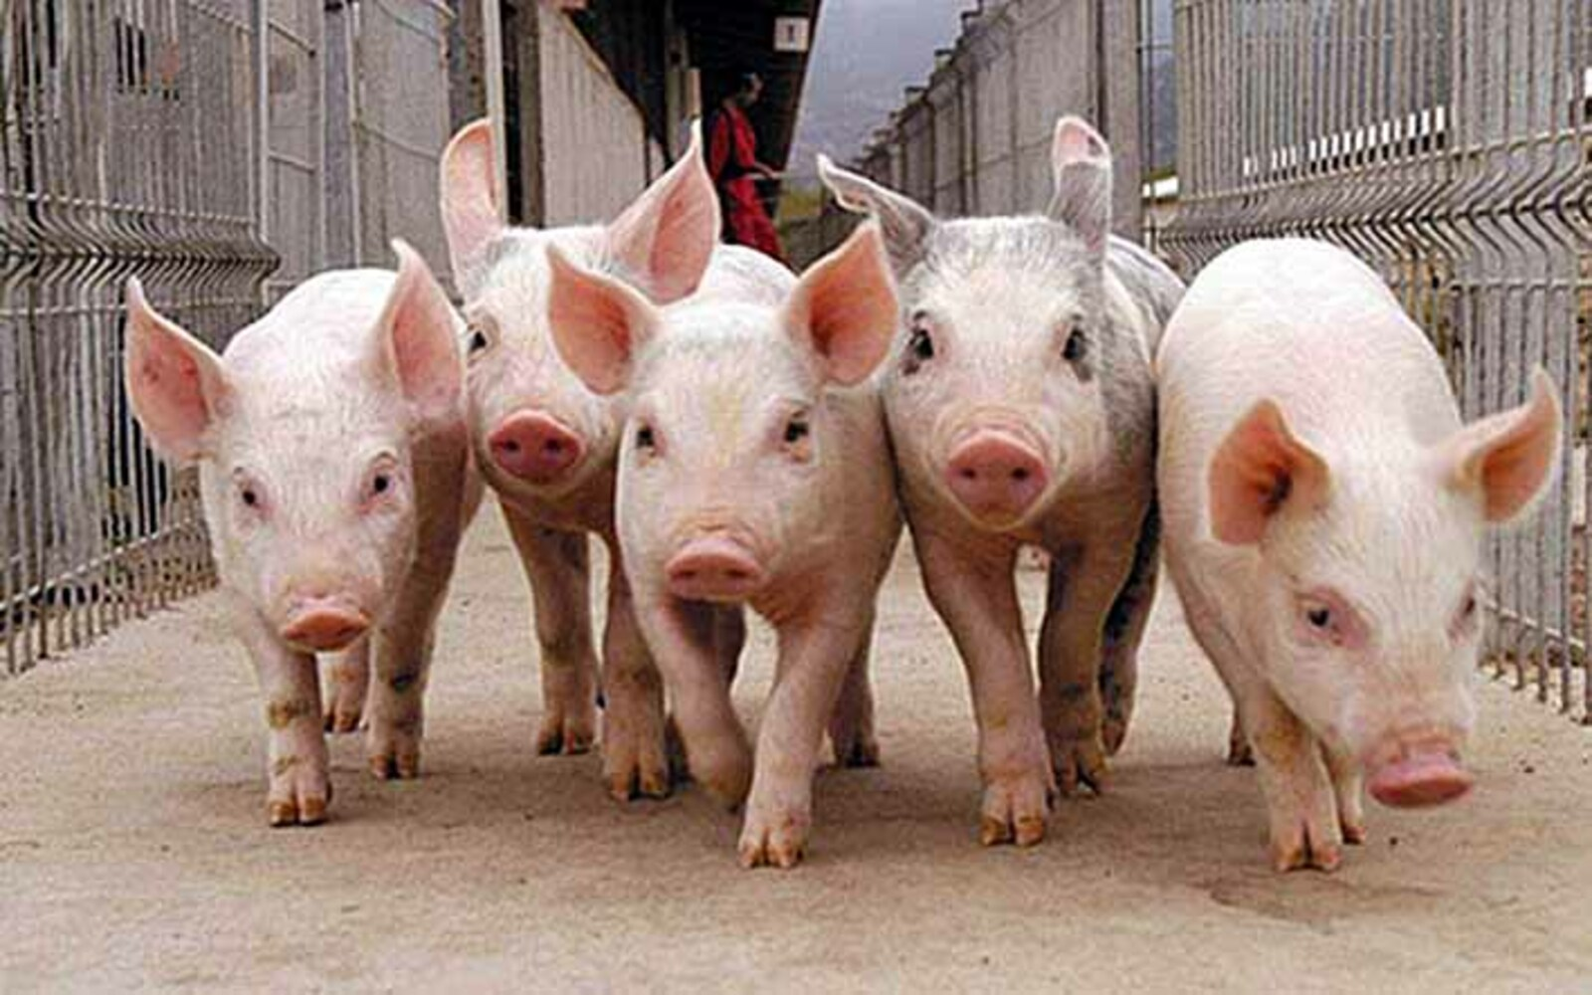
Отслеживание здоровья свиней
(Большая проблема в разведении свиней - инфекционные заболевания, в частности эймериоз, смертность от которого составляет до 60% Распространение его среди популяции свиней можно предотвратить путем раннего выявления зараженных особей с помощь контроля их температуры)
Отслеживание температуры каждой особи для своевременное ее изоляции

Slide 9
